Slide 1
Garantias dos Negócios Empresariais Negócio Fiduciário, Alienação Fiduciária, leasing
Professor Doutor
Ruy Pereira Camilo Junior

Slide 2
Para que serve uma garantia real ou pessoal? Por que a advogada do credor deve tentar obtê-la?
Por que o devedor aceitar dar um garantia a um credor específico?
Notes:
Um estudo fragmentário. Pessoais nos contratos, reais, no direito real. Estudo unitário, partindo da função economica.
Garantia, Risco de inadimplemento. E uma relação jurídica acessória. PATRIMONIO É A GARANTIA GERAL . GARANTIAS ESPECIAIS, TIPICAS. SUMMA DIVISIO entre pessoais e reais. Pessoais, - fianca e aval – separação entre a divida e a responsabilidade, schuld e haftung. Essai d´analyse dualiste des obligations.
Luciano Camargo penteado distingue direitos reais com função de garantia, e direitos reais em garantia.

Slide 3
Uma avaliação complexa
Credor quer prioridade de recebimento, por pagamento voluntário do devedor ou por concurso
Devedor quer juros mais baixos. Mas a perplexidade dos especialistas em finanças é que, quando se dá um bem em garantia a um credor específico, a diminuição do patrimônio livre pode levar a um aumento do preço ou dos juros, por conta do risco acrescido.

Slide 4
QUAIS OS PROBLEMAS COM AS GARANTIAS REAIS SOBRE BENS ALHEIOS?
PARA EXPROPRIAR UM BEM DO DEVEDOR, É NECESSÁRIA A INTERVENÇAO DE UMA JUÍZA
ISSO IMPLICA PROCESSO MOROSO DE EXECUCAO: EMBARGOS (COM POSSIBILIDADE DE EFEITO SUSPENSIVO), AVALIACAO JUDICIAL, HASTA, ETC...

Slide 5
QUAIS OS PROBLEMAS COM AS GARANTIAS REAIS SOBRE BENS ALHEIOS?
Como bem integra ainda o patrimônio do devedor,
pode ser penhorado por outros credores.
Nesse caso, pode ser instaurado CONCURSO ESPECIAL (que atrasa ainda mais a resolução da disputa)
Créditos privilegiados prevalecem sobre os reais.
Parágrafo único. Recaindo mais de uma penhora sobre o mesmo bem, cada exequente conservará o seu título de preferência
Créditos de mesma ordem de prioridade,
PRIOR TEMPORE POTIOR IURE

Slide 6
Titulares de garantias reais participam de RJ e Falência
Na RJ, em classe separada (mas com risco de CRAM DOWN)
Na falência, sua posição não é tão prioritária como se pretende....

Slide 7
Qual a taxa de juros mensal das seguintes operaçoes?
Cartão de Crédito?
Cheque especial?
Financiamento de compra de veículos?
Crédito Consignado?
Compra de um apartamento?

Slide 8
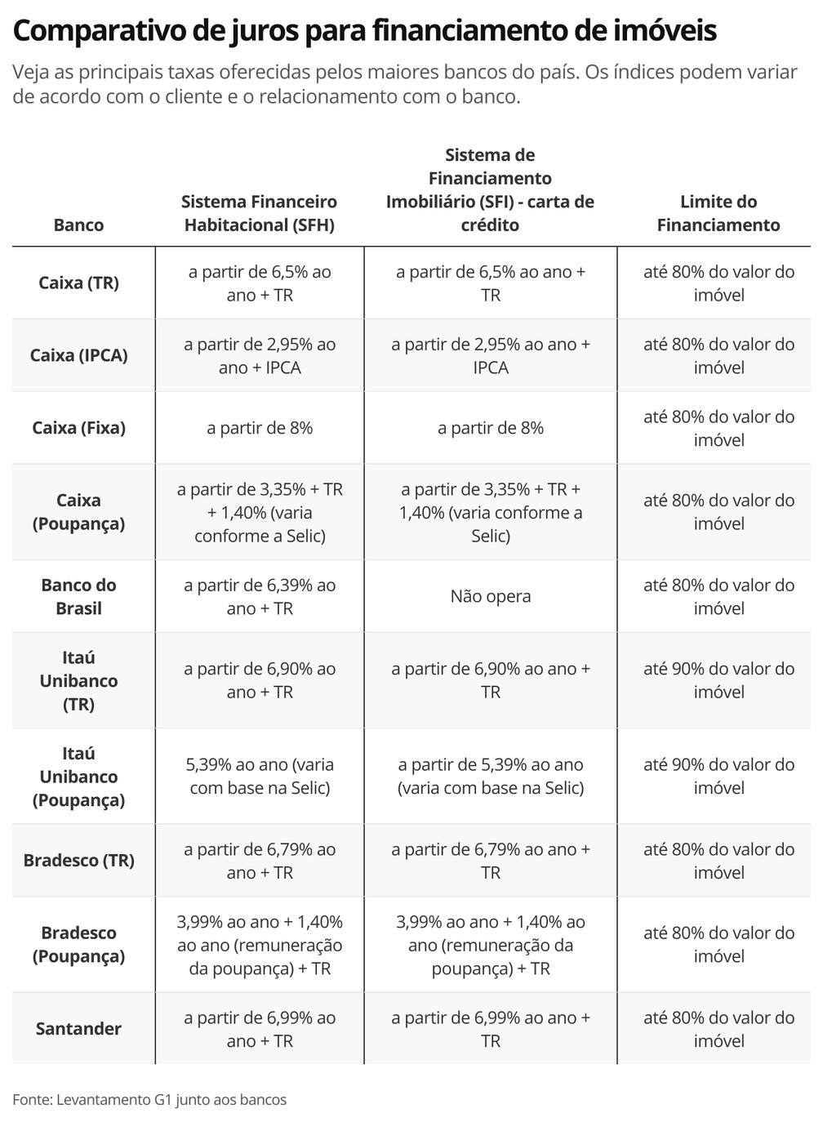
POR QUE AS TAXAS SÃO TÃO DIFERENTES?

Slide 9
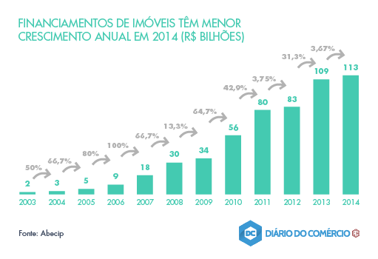
POR QUE SÃO TÃO DIFERENTES?
COMO O DIREITO COMERCIAL INFLUI NA ECONOMIA?
Como o direito comercial afeta diretamente a vida das pessoas?

Slide 10
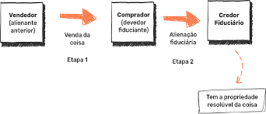
Estrutura-se como uma cisão da propriedade.
A
Alienação fiduciária em garantia
lienação
DEVEDOR TEM POSSE DIRETA E DOMÍNIO UTIL
E TEMPORÁRIA

Slide 11
Alejandro Zambra, em ¨Múltipla Escolha¨
¨Sua Casa
Pertence a um banco, mas você prefere pensar que é sua.
Se tudo correr bem, vai terminar de pagá-la em 2033
Mora nela há onze anos. Primeiro com uma família, depois com alguns fantasmas que também já se foram.
Não gosta do bairro; não há praças por perto, o ar é poluído.
Mas ama a casa, nunca vai abandoná-la.¨

Slide 12
Pode ser dada como garantia autônoma para nova dívida, em lugar do financiamento para a aquisição do bem objeto da fidúcia

Slide 13
Súmula 28 STJ
O CONTRATO DE ALIENAÇÃO FIDUCIARIA EM GARANTIA PODE TER POR OBJETO BEM QUE JA INTEGRAVA O PATRIMONIO DO DEVEDOR.

Slide 14
Constituição em mora extrajudicial por cartório. Consolida-se a propriedade, que é excutida extrajudicialmente. Se for bem imóvel, imissão de posse sob pena de multa. Se for bem móvel, busca e apreensão (carros, grãos, etc....). Grandes histórias da advocacia!
Credor titular de garantia fiduciária não participa de falência ou recuperação judicial. Se for bem essencial, pode ser mantido na posse da recuperanda por 6 meses.
Não podem ser penhorados, ao contrário dos bens empenhados ou hipotecados (concurso especial de preferências).
ATENÇÃO: REGISTRE IMEDIATAMENTE
Sendo uma forma de propriedade (embora resolúvel).....
SENDO UMA FORMA
DE PROPRIEDADE
DO CREDOR,
EMBORA
RESOLÚVEL

Slide 15
ALIENAÇÃO FIDUCIÁRIA
Evolução Legislativa
Criada pela Lei 4728/65 (Lei do Mercado de Capitais), para financiar bens de consumo durável ou ativos fixos.
DL 911/65. Ação Autônoma de Busca e Apreensão.
Lei 7565/86, em seus artigos 148 e seguintes, propriedade fiduciária de aeronaves. Pode ter por objeto só turbinas.
Lei 9514/97: Alienação Fiduciária de bens imóveis
Lei 10.931/04 admite alienação fiduciária de coisa fungível (estoques)l, direitos relativos a bens móveis e créditos
representados por títulos de crédito (cessão fiduciária de recebíveis)

Slide 16
SUMULA 245. A notificação destinada a comprovar a mora nas dívidas garantidas por
alienação fiduciária dispensa a indicação do valor do débito.
Tema 722 Recurso Repetitivo: Nos contratos firmados na vigência da Lei n. 10.931/2004,
compete ao devedor, no prazo de 5 (cinco) dias após a execução da liminar na ação de
busca e apreensão, pagar a integralidade da dívida – entendida esta como os valores
apresentados e comprovados pelo credor na inicial -, sob pena de consolidação da
propriedade do bem móvel objeto de alienação fiduciária.

Slide 17
O que acontece se o valor do leilão extrajudicial não liquidar a dívida?

Slide 18
Regra geral
SÚMULA N. 384 Cabe ação monitória para haver saldo remanescente oriundo de venda extrajudicial de bem alienado fiduciariamente em garantia.
Aliás, a ideia é a mesma nas outras garantias reais. Art. 1.430. Quando, excutido o penhor, ou executada a hipoteca, o produto não bastar para pagamento da dívida e despesas judiciais, continuará o devedor obrigado pessoalmente pelo restante.

Slide 19
No caso de bem imóvel, havia a extinção da dívida remanescente (por isso se financiavam só 70% do valor da compra) MUDANÇA IMPORTANTE DA PELA LEI 14771, DE 2023
Art. 27.
§ 5º-A Se o produto do leilão não for suficiente para o pagamento integral do montante da dívida, das despesas e dos encargos de que trata o § 3º deste artigo, o devedor continuará obrigado pelo pagamento do saldo remanescente, que poderá ser cobrado por meio de ação de execução e, se for o caso, excussão das demais garantias da dívida, ressalvada a hipótese de extinção do saldo devedor remanescente prevista no § 4º do art. 26-A desta Lei. (CASO EM QUE NAO HOUVE LANCE)

Slide 20
Se for adjudicado para credor, e valor de avaliação for menor que o crédito?
Adjudicação do bem em favor da credora fiduciária. Inaplicabilidade do § 5º do art. 27 da Lei n. 9.514/97. Dever de entregar ao devedor a importância que superar o valor do débito. Restituição ao apelante da diferença entre o valor de avaliação do bem que foi adjudicado pela apelada e o valor de seu credito, ambos devidamente atualizados.
(STJ - REsp: 1861293 SP
Relator: Ministro MOURA RIBEIRO, Data de Publicação: DJ 28/05/2020)

Slide 21
Mas e se forem vários os bens dados em garantia fiduciária, e um deles for leiloado?
1 "Pleito de sustação da consolidação das propriedades fiduciárias sobre dois imóveis. Garantias, relativas a diversos bens móveis e imóveis, outorgadas em favor de um grupo de credores que decorreu de complexo negócio jurídico. Interpretação teleológica do art. 26, §5º, da lei 9.514/97 em consonância com a causa do contrato. Excussão de um dos imóveis que não pode provocar a extinção da totalidade da dívida e nem a liberação das demais garantias, porquanto a excussão conjunta dos três imóveis rurais, situados em Estados variados da Federação, certamente seria difícil. Recurso desprovido". (TJ/SP, AgIn 2034093-33.2015.8.26.0000, 1ª Câmara Reservada de Direito Empresarial, rel. Des. Francisco Loureiro, j. 8/4/2015).
Invoca Código Civil: "Art. 1.421. O pagamento de uma ou mais prestações da dívida não importa exoneração correspondente da garantia, ainda que esta compreenda vários bens, salvo disposição expressa no título ou na quitação

Slide 22
Cessão fiduciária de recebíveis ou TRAVA BANCÁRIA
Principal garantia no financiamento do capital de giro do comércio, por não participar da recuperação

Slide 23
CAPÍTULO IX Da Propriedade Fiduciária
Art. 1.361. Considera-se fiduciária a propriedade resolúvel de coisa móvel infungível que o devedor, com escopo de garantia, transfere ao credor.
§ 1o Constitui-se a propriedade fiduciária com o registro do contrato, celebrado por instrumento público ou particular, que lhe serve de título, no Registro de Títulos e Documentos do domicílio do devedor, ou, em se tratando de veículos, na repartição competente para o licenciamento, fazendo-se a anotação no certificado de registro.
Regra Essencial para todas as Garantias: CONSTITUIÇÃO PELO REGISTRO
Registro de Títulos e Documentos, se bem móvel
Registro de Imóveis
Repartição de licenciamento para veículos (artigo 1361, par. 1, CC)
Exemplo: BANCO NORTE AMERICANO NÃO REGISTROU GARANTIA, E SE SUJEITOU A RECUPERACAO NOS EUA
Propriedade
Fiduciária
No
Código Civil

Slide 24
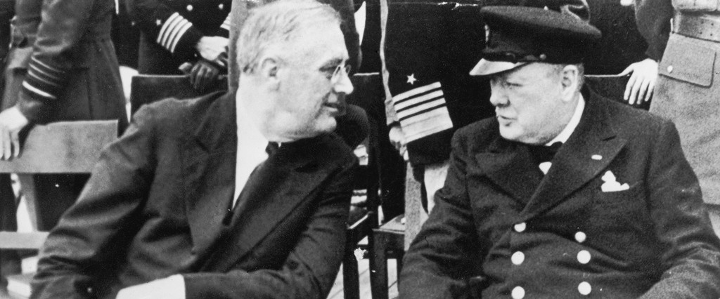
LEASING
Origem: LEND LEASE ACT DE 1941

Slide 25
Como funciona o leasing?
Leasing é diferente de alienação fiduciária, sendo uma locação financeira que envolve fruição e possibilidade de aquisição.
Valor pago mensalmente de certa forma “amortiza” parte do preço.
Valor residual já é conhecido, se exercida a opção.

Slide 26
Vantagens: a) comporta financiamento integral; b) prazos não muito longos; c) vantagem fiscal (lança-se pagamento mensal como despesa, atendidos requisitos da legislação).
Pode ter por objeto bens móveis, imóveis.Mobiliário tem em geral por objeto equipamentos e veículos. Imobiliário é operado pela CEF (ex., PAR – Programa de Arrendamento Residencial).
Legislação tributária chama de arrendamento mercantil.
Nulidade da cláusula resolutória unilateral, sendo possível a purgação da mora.

Slide 27
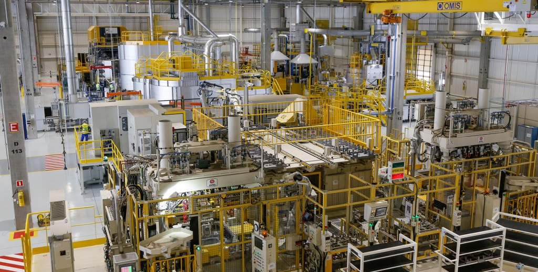
ALGUMAS CONSEQUÊNCIAS:
Empresários pode tentar benefício fiscal no leasing de carros de luxo; Mas pode ser glosado, e ou considerado fringe benefit.
por conta das alienações fiduciárias e dos leasings, empresas raramente têm bens valiosos desonerados.

Slide 28
Leasing Financeiro : PJ ou PF conseguem que instituição financeira adquira um bem para arrendar a ela, com 3 opções
Aao final: renovação, devolução ou aquisição pelo VR (valor residual) indicado no contrato.
Leasing operacional: Locador adquire bens de terceiro, sem necessária intervenção de instituição financeira, e arrenda, com opção de compra. Locador presta assistência técnica. Pode ser rescindido a qualquer tempo pelo arrendatário, e então os bens são locados sucessivamente a várias empresas. É mais um contrato de intercâmbio do que de financiamento.
Lease-Back: Ativo da empresa é vendido para uma empresa, que imediatamente a arrenda de volta, com opcão de compra. Proprietário vira arrendatário. Consegue-se liquidez.
Modalidades

Slide 29
Um exercício de qualificação jurídica...
Caso o valor residual seja adiantado, pago concomitantemente com o valor mensal de arrendamento, isso altera a qualificação jurídica para compra e venda?
Isso tem consequências importantes, pois na compra e venda há restituição do preço com a resolução do contrato, mesmo que com dedução de eventual cláusula penal

Slide 30
Súmula 564, do STJ
No caso de reintegração de posse em arrendamento mercantil financeiro, quando a soma da importância antecipada a título de valor residual garantido (VRG) com o valor da venda do bem ultrapassar o total do VRG previsto contratualmente, o arrendatário terá direito de receber a respectiva diferença, cabendo, porém, se estipulado no contrato, o prévio desconto de outras despesas ou encargos pactuados”.

